Slide 1
Modul 8: Løsninger for velfærdsstaten

Slide 2
Plan
Læreroplæg
Nina Smiths kampskrift: Overskudskvinder skal redde velfærdsstaten - Mandag Morgen (Diskutere løsninger)
Synopsisarbejde

Slide 3
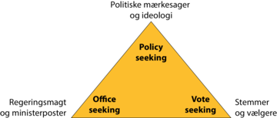
Kaare Strøm (office, vote og policy seeking)
Den norske politolog Kaare Strøm mener, at partier kan vælge mellem de tre strategier, eller en blanding.
Office seeking: at gå efter regeringsmagten
Vote seeking: at få så mange stemmer som muligt
Policy seeking: at få mest mulig politisk indflydelse

Slide 4
Værdipolitik
Værdipolitiske emner er fx miljø, retspolitik, udlændinge og integration og internationalt samarbejde

Slide 5
Fordelingspolitik
Handler om, hvordan samfundets økonomiske goder bør være fordelt på borgerne.
De politiske partier placerer sig på en venstre-højre-akse
  Partierne til venstre mener, at der bør ske en omfordeling af de indkomster, markedsmekanismen har skabt, så der opnås lighed i samfundet.
  Modsat mener partierne til højre, at en vis grad af ulighed er positivt for samfundet.

Slide 6
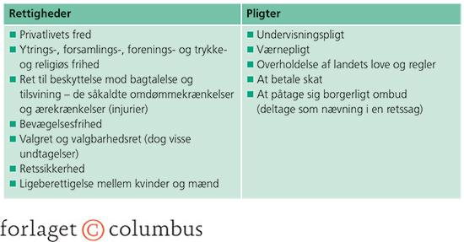
Rettigheder og pligter i et demokratisk samfund

Slide 7
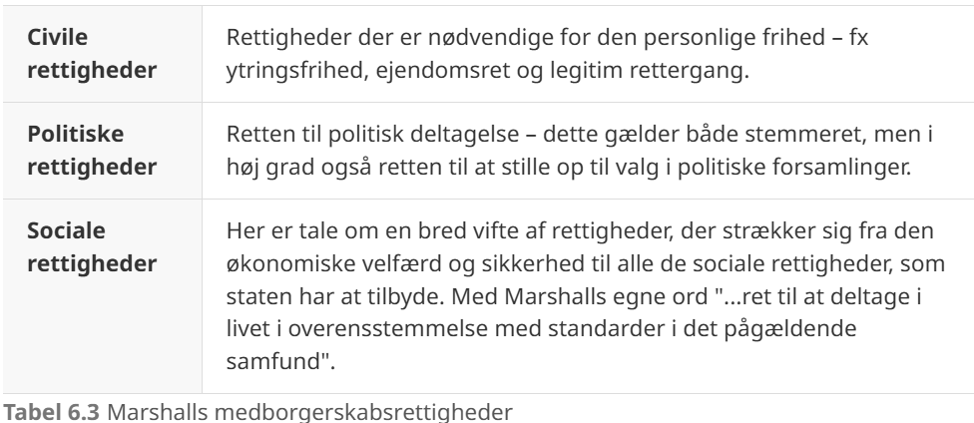
T.H Marshalls medborgerskabsbegreb
For at føle sig som et fuldgyldigt medlem af et samfund bør man føle sig som medborger.
For at have medborgerskab skal man have adgang til en række civile, politiske og sociale rettigheder og pligter.
  Medborgerskabet må ikke forveksles med statsborgerskabet, som er en juridisk status, et individ kan tildeles i en stat.

Slide 8
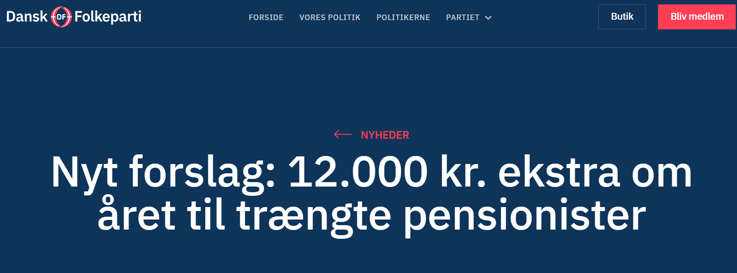
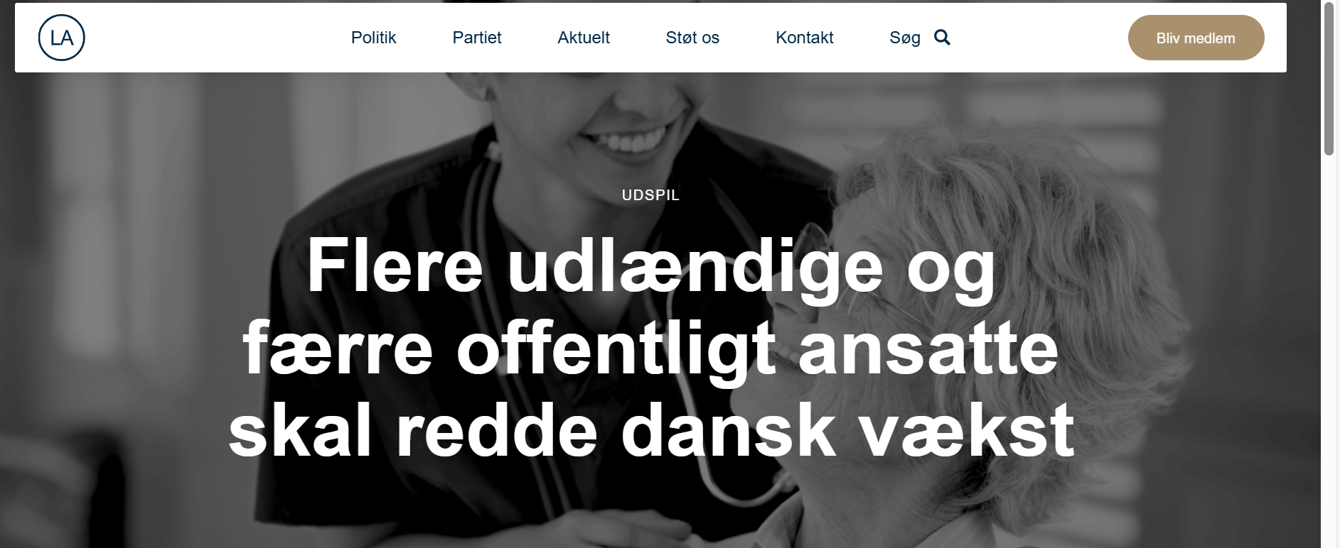
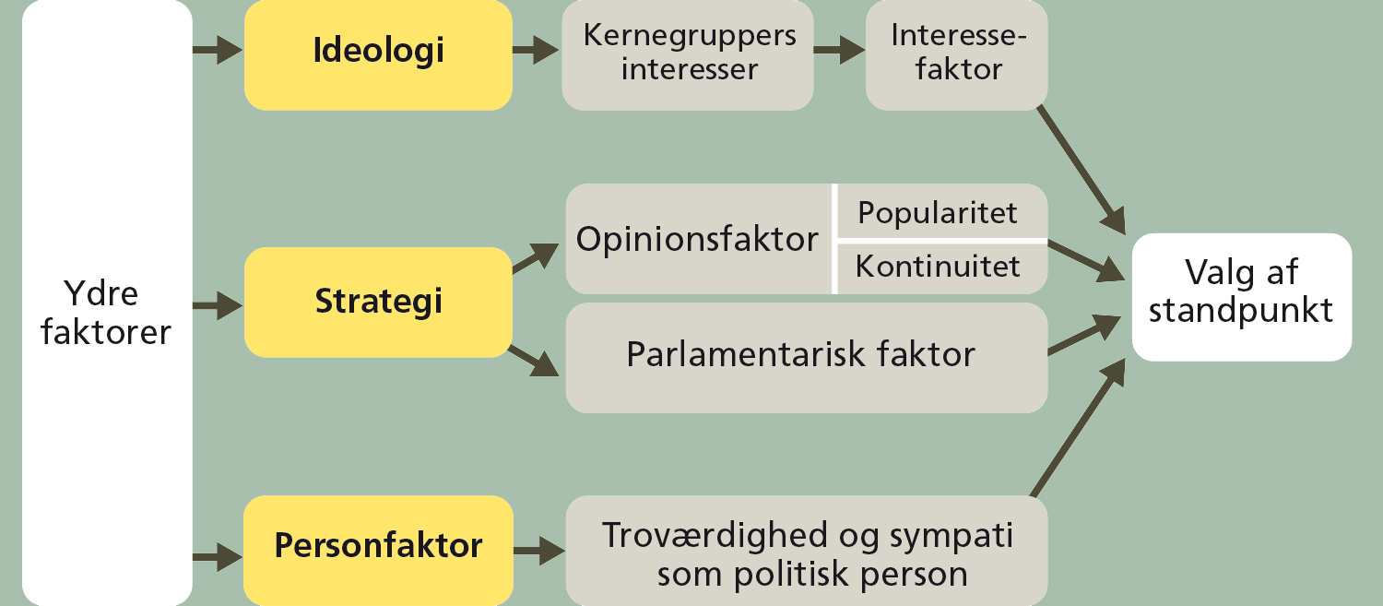
Molins model

Slide 9
Nina Smiths kampskrift: Overskudskvinder skal redde velfærdsstaten - Mandag Morgen
Vi læser artiklen om professor Nina Smiths mulige løsninger for velfærdsstaten.
Derefter diskuterer vi de konkrete løsningsforslag, og udfordringerne bag disse.

Slide 10
Eksamensgrupper
Gruppe 1: Thea, Julie, Christine,
Gruppe 2: Freja, Kristine, Katinka
Gruppe 3: Oliver, Emmelie, Philip

